Slide 1
Министерство образования Ярославской области Государственный профессиональное образовательное учреждение Ярославской области Ярославский колледж управления и профессиональных технологий
Курсовой проект
Разработка базы данных и Сайта «Кадровая служба»
Выполнил студент группы ИП1-31
Логинов А.К.
Руководитель работы
А.Д. Ускова
г. Ярославль, 2025

Slide 2
Цели и задачи проекта
Цель работы:
Проектирование и создание базы данных и сайта – «Кадровая служба»
Задачи работы:
Проанализировать предметную область;
Разработать базу данных «Кадровая служба»;
Разработать сайт «Кадровая служба»;
Наполнить систему информацией по теме;

Slide 3
Объект и предмет исследования
Объект нашего исследования – отдел кадров небольшой компьютерной фирмы
Предмет исследования - потоки информации и процессы, происходящие при учёте работников в кадровой службе.

Slide 4
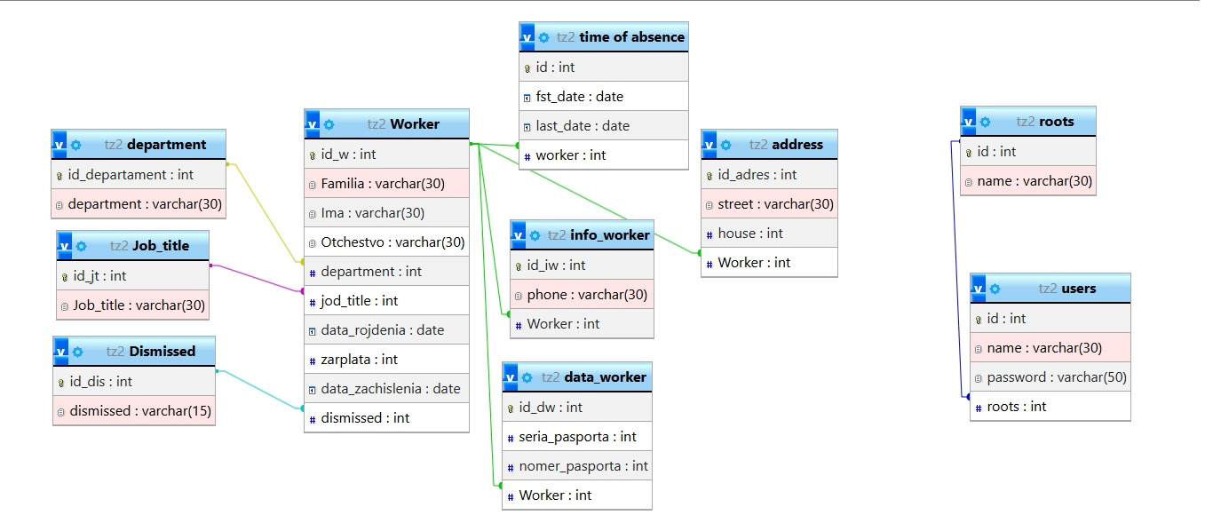
Схема данных

Slide 5
ER-диаграмма

Slide 6

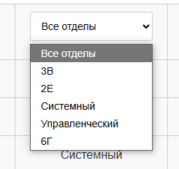
Особенности работы
1. Поиск по ФИО
2. Выпадающие списки для фильтрации

Slide 7
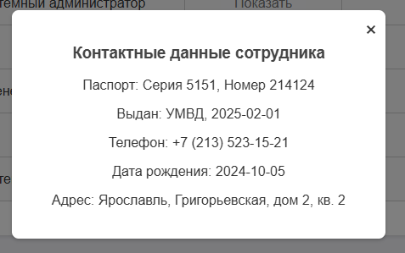
Особенности работы
3. Скрытие данных работника в модальных окнах

Slide 8
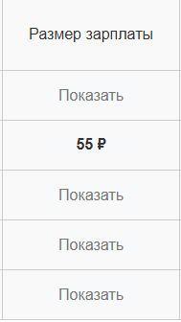
Особенности работы
4. Скрытие размера зп

Slide 9
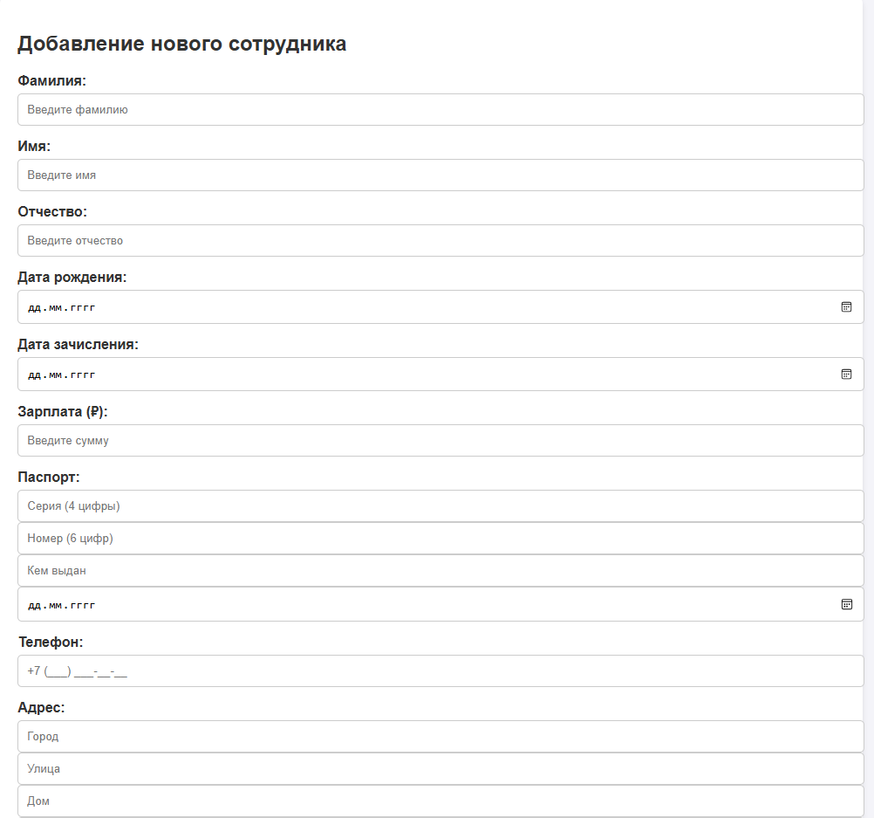
Особенности работы
5. Подпись полей ввода при добавлении

Slide 10
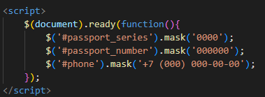
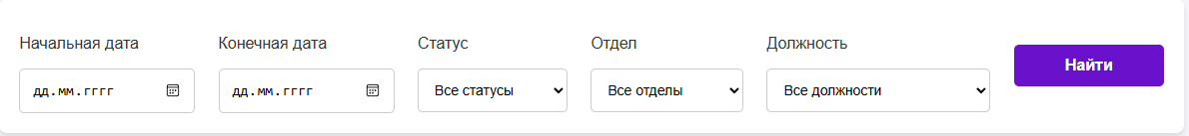
Особенности работы
6. Маски ввода
7. Умный поиск по параметрам сотрудника

Slide 11
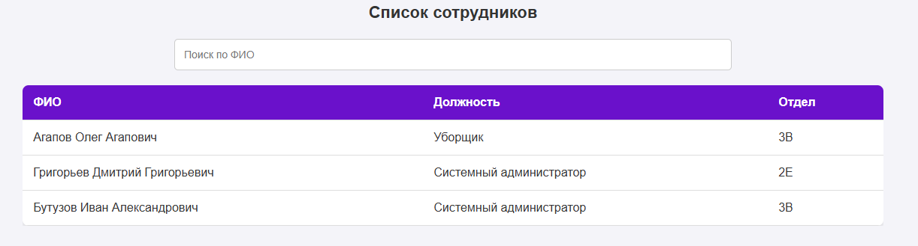
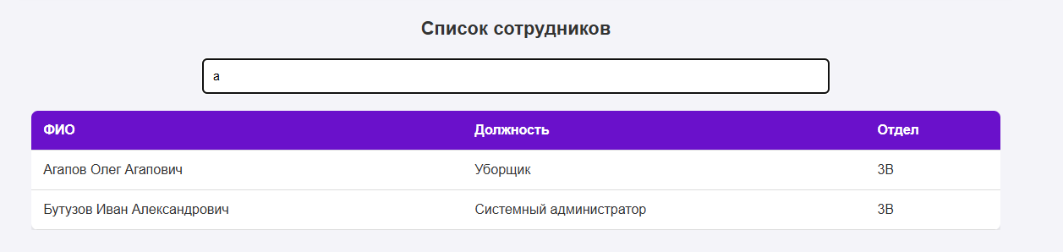
Особенности работы
8. Поиск по введённым буквам

Slide 12
Заключение
Цель проекта была достигнута. Сайт «Кадровая служба» создан.
Задачи курсового проекта выполнены:
- проанализирована предметная область;
- разработана и наполнена база данных «Кадровая служба»;
- разработан сайт «Кадровая служба».
Развитие проекта:
В дальнейшем, курсовой проект может быть улучшен:
Добавление условий карьерного роста
Добавление причин увольнения

